Slide 1
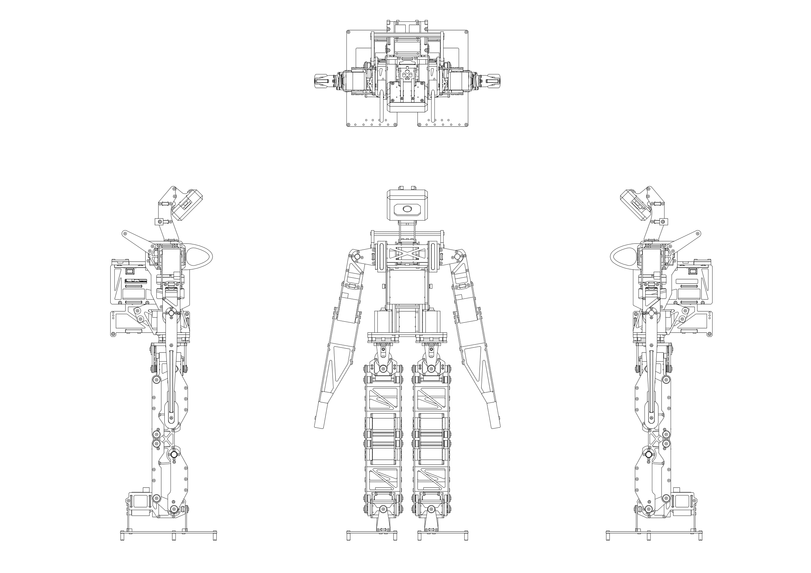
↺
↻
頭Y
↻
↺
右肩P
⑦
右肩R
⑧
⑲
⑰
左肩R
⑯
左肩P
↻
↻
右肘P
⑨
⑥
⑮
⑱
左肘P
右股Y
左股Y
↻
↻
↺
右股R
⑤
⑭
左股R
↺
右膝上P
④
⑬
左膝上P
↺
↺
右膝下P
③
⑫
左膝下P
↺
↺
↺
↺
右足首P
②
右足首R
①
⑩
左足首R
⑪
左足首P

Slide 2
↻
頭Y
-135~135
↻
↺
↺
右肩P
-175~175
⑦
右肩R
-28~175
⑧
⑲
⑰
左肩R
-175~28
⑯
左肩P
-175~175
↻
↻
右肘P
-155~155
⑨
⑥
⑮
⑱
左肘P
-155~155
右股Y
-33~24
左股Y
-33~24
↻
↻
↺
右股R
-135~135
⑤
⑭
左股R
-135~135
↺
右膝上P
-35~90
④
⑬
左膝上P
-90~35
↺
↺
右膝下P
-90~35
③
⑫
左膝下P
-35~90
↺
↺
↺
↺
右足首P
-35~125
②
右足首R
-80~80
①
⑩
左足首R
-80~80
⑪
左足首P
-125~35

Slide 3
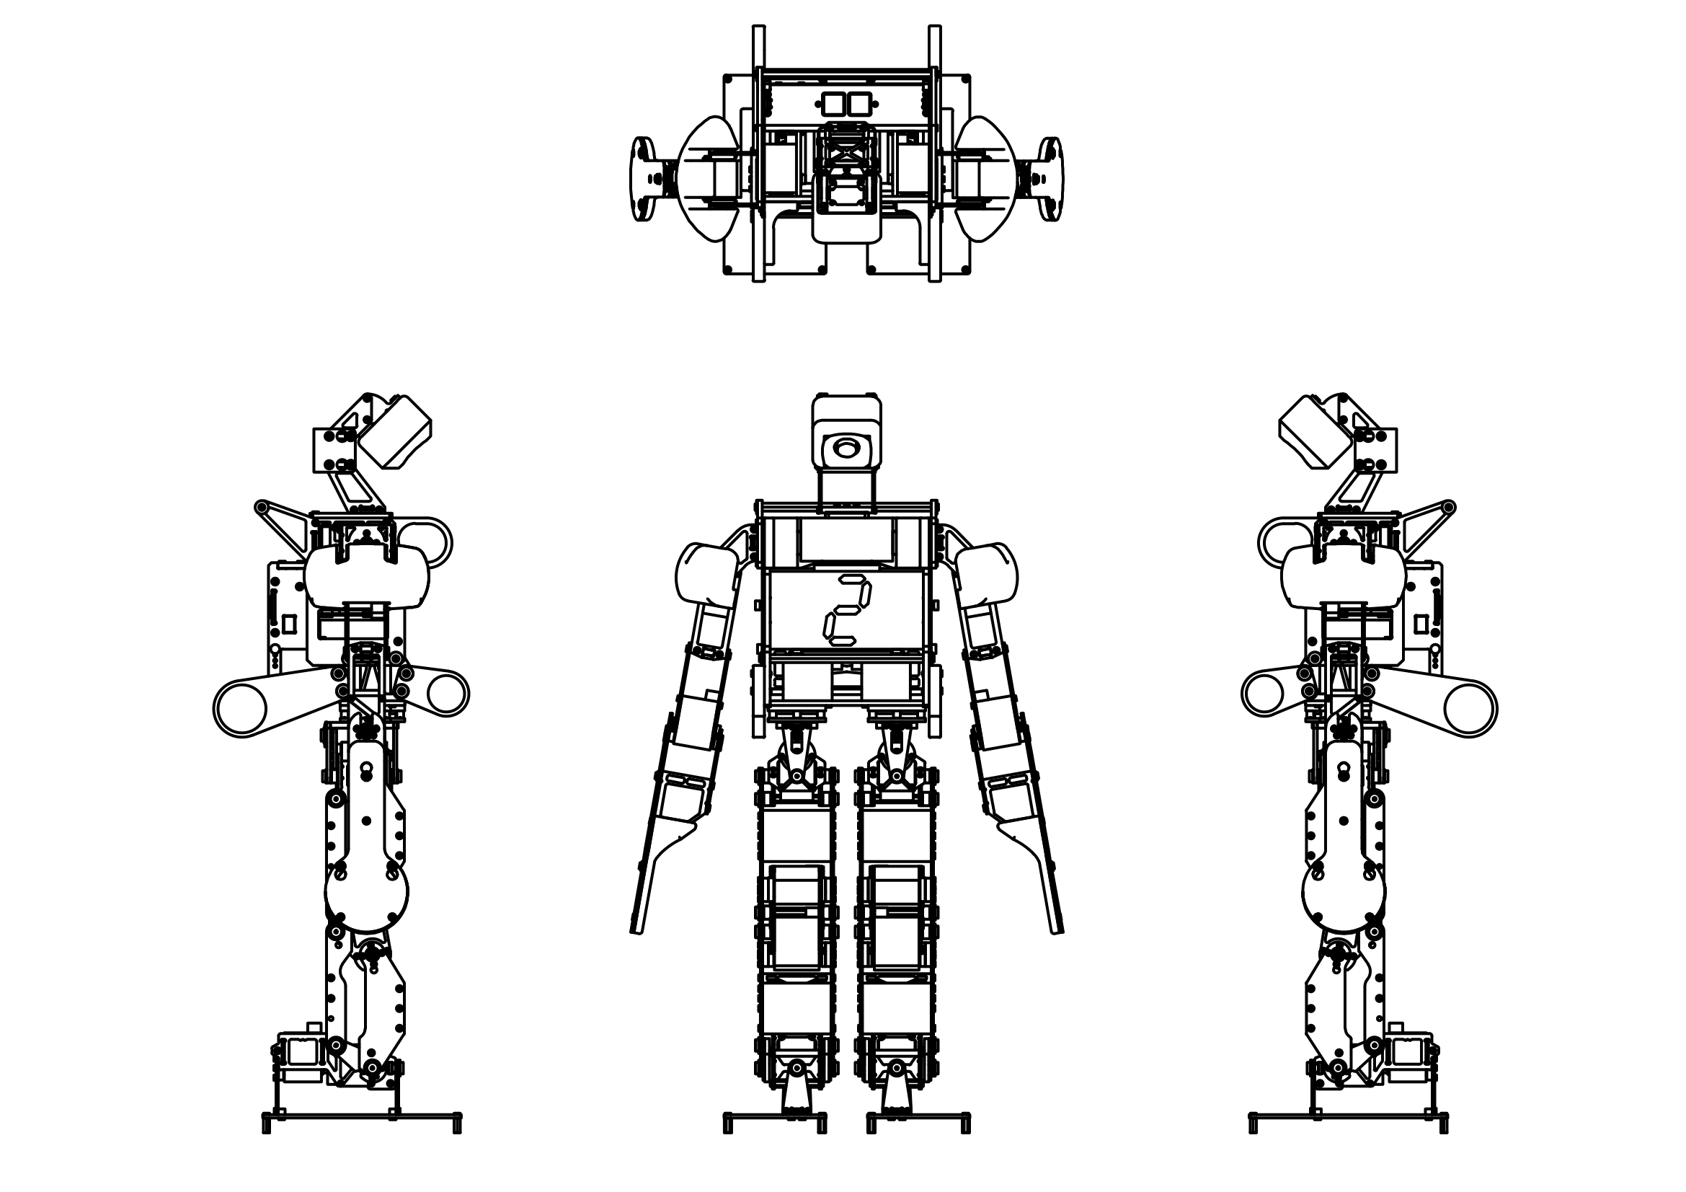
SUSTAINA-OP
Ver1.0
↺
↻
頭Y
↻
↺
右肩P
Reverse
⑦
右肩R
⑧
⑲
⑰
左肩R
⑯
左肩P
Reverse
↻
↻
右肘P
⑨
⑥
⑮
⑱
左肘P
右股Y
左股Y
↻
↻
↺
右股R
⑤
⑭
左股R
↺
右膝上P
Reverse
④
⑬
左膝上P
Reverse
↺
↺
右膝下P
Reverse
③
⑫
左膝下P
Reverse
↺
↺
右足首P
②
右足首R
①
⑩
左足首R
⑪
左足首P

